Slide 1


Чек-лист перевірки стандартів сервісу за методикою
Real Contacts Audit^{R} на прикладі огляду кейсів
Світлана Ільїна

Slide 2

Щоб розпочати, просто припиніть обговорювати, проте почніть це робити
Як ми це вже робимо
QuickStart
Notes:
Як ми робимо за методикою Real Contacts Audit або скорочено RCA. Це визначення якості обслуговування та вимірювання рівня сервісу в мережі Замовника, коли оцінюються відео- та аудіозаписи реальних контактів персоналу з клієнтами.
Методика дослідження RCA розроблена КВІКСТАРТ, апробована в сегменті телеком та рітейл при аналізі обслуговувань клієнтів. Виконано більше 300 000 оцінок RCA за 2016-2024 рр. Що має бути завжди в фокусі при оцінці якості розмов? Чим керуватися, коли і як вносити зміни? На ці питання в дам вам свою обгунтовану версію відповідей

Slide 3
Хронологія виступу
Кейси
Контрольні листи спостережень
за методикою RCA
на 3-х кейсах: телеком
продажі HoReCa
рітейл
Підхід
Estimation/Оцінка
Explanation/Опис
Evidence/Артефакт
DELETE
Параметри min
Регламент
Єдині форми анкет
Фокус
База знань й Кращі практики
vs.
Батоги й пряники
Індикатори та бали min
Витрати /Ресурси min
Заплановане отримання Data
Закріплення відповідальних осіб
Ієрархія прав та доступів користувачів до бази даних
Чек-лист перевірки стандартів сервісу за методикою RCA
Notes:
В даній презентації я запропоную КЛС з Кейсів застосування методики RCA в оцінці реальних розмов в телеком сегменті, HoReCa продажах та рітейлі. Розкажу про
поєднання трьох складових в методиці оцінювання: це Оцінка / Estimation , Пояснення / Explanation та Evidence/ Артефакт, доказ. Зупинимось на принципі відбору вірних, правильних параметрів та поведінкових індикаторів, що є основою для формування Контрольного Листа Спостережень. DELETE – як прибирання зайвого. Методика має свій Регламент - це документарна основа для процесів та комунікація в процесі оцінки якості розмов та обслуговувань. Не втрачаємо сенс – для чого це робиться? Так?

Slide 4
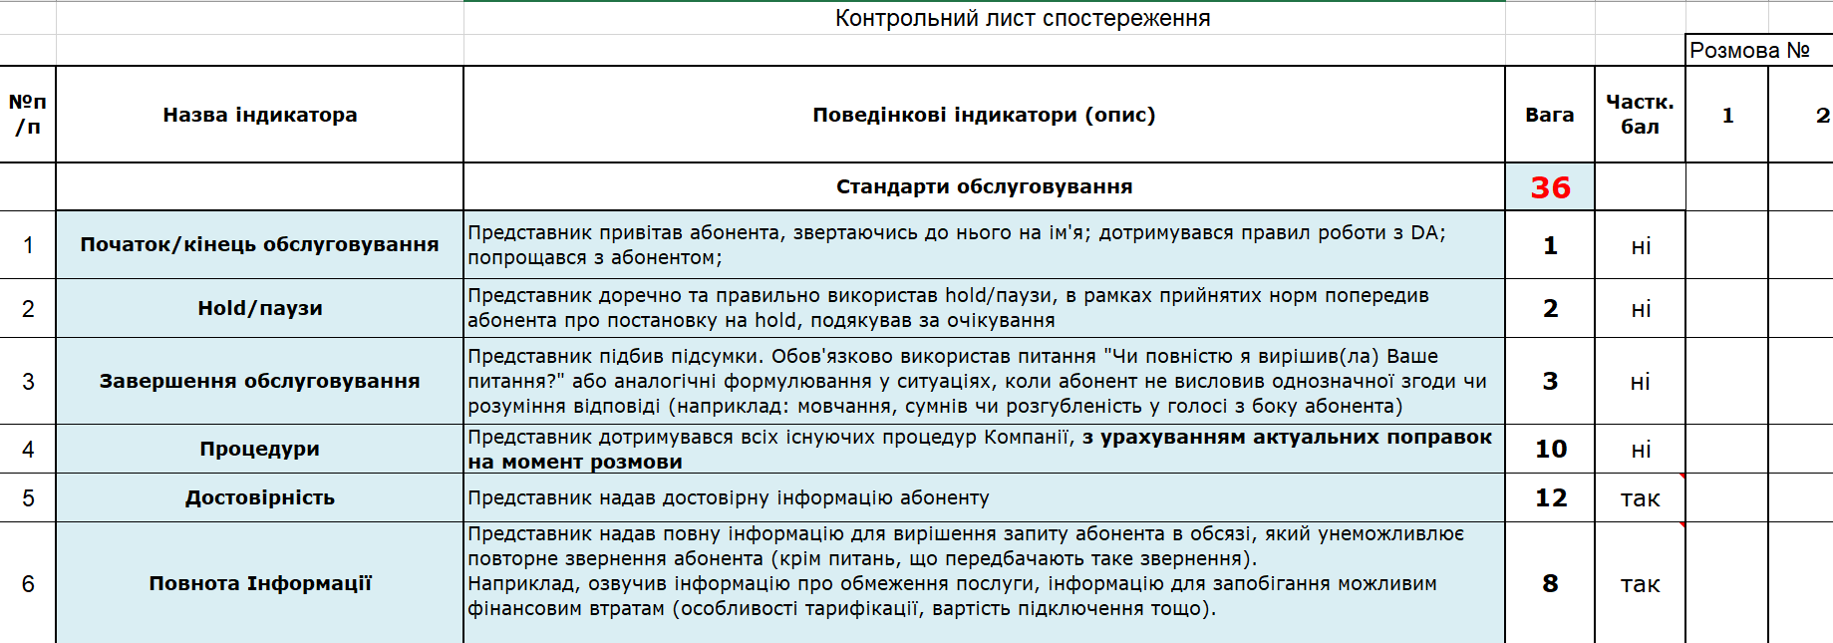
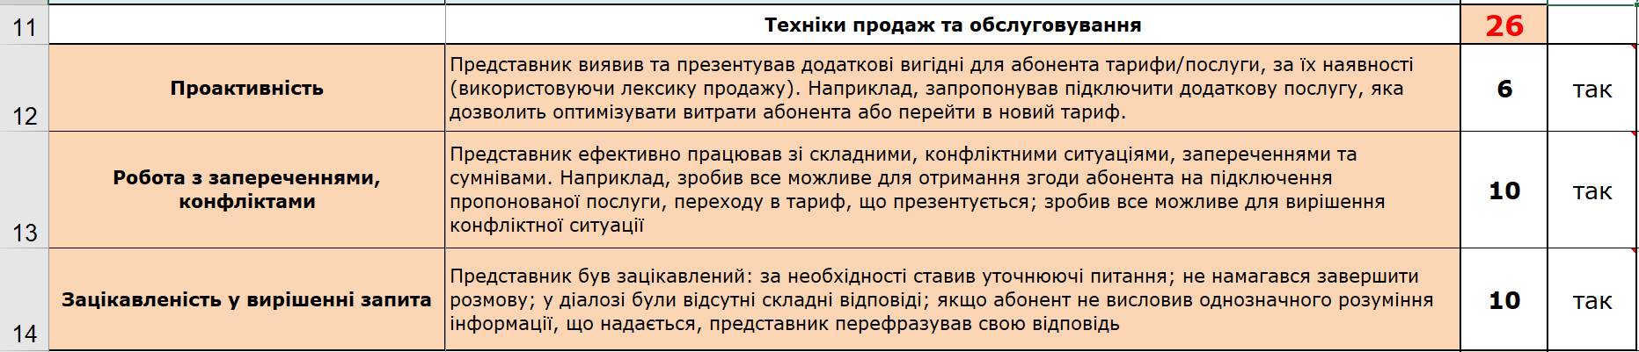
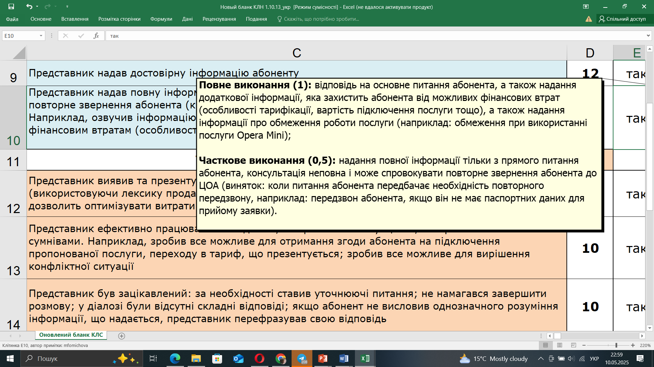

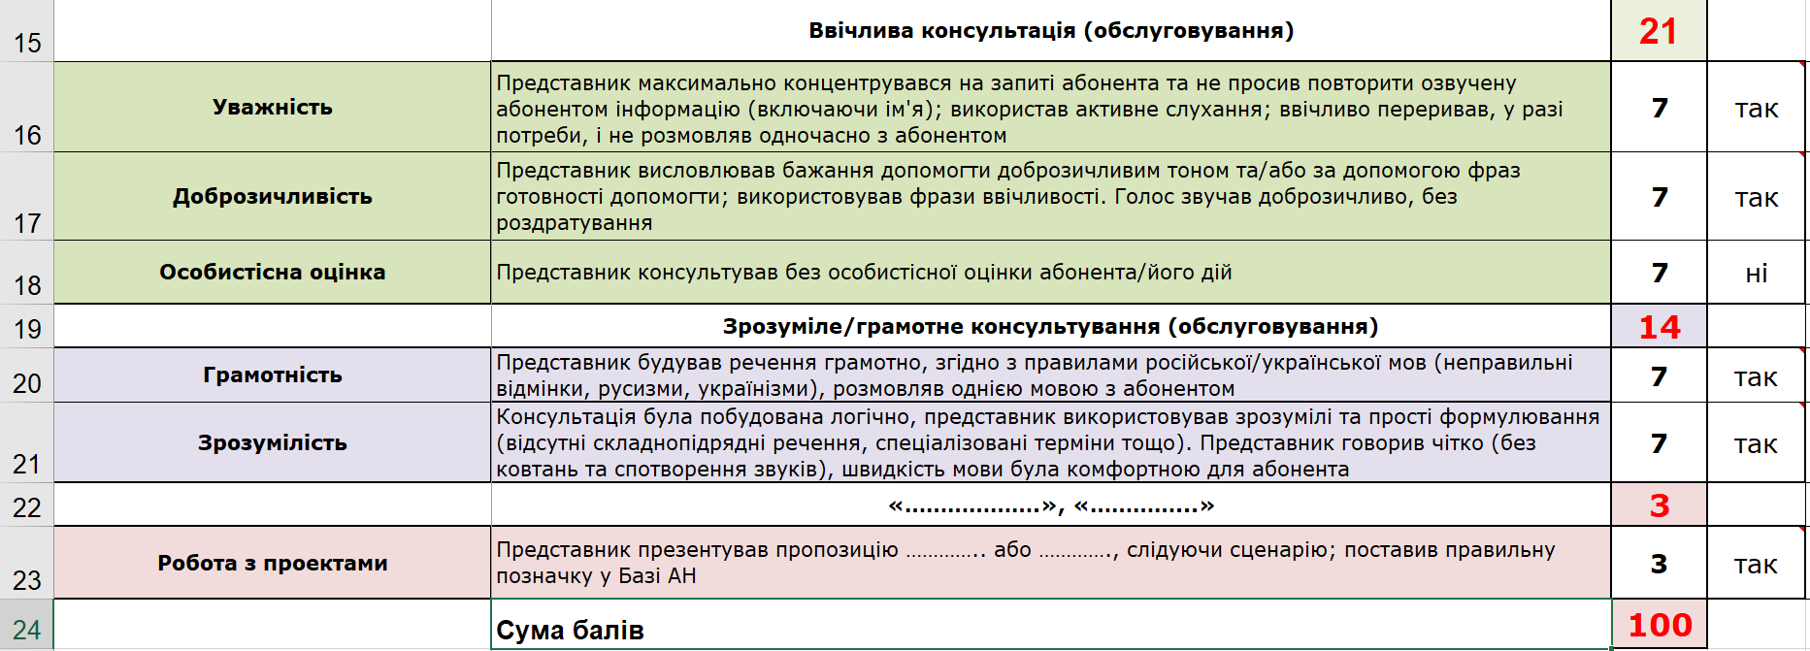
КЕЙС 1: Телеком розмова
Стандарти і процедури
Достовірність та повнота інформації
Техніки обслуговування
Ввічливість та емпатія
Грамотність й зрозумілість
Notes:
В першому кейсі, Телеком, ви бачите КЛС, контрольний лист спостережень з 4-ма блоками: це Стандарти і процедури, включаючи повноту та достовірність інформації, Техніка продаж, Ввічливість обслуговування, Грамотність. Визначені поведінкові індикатори параметрів, прописані їхні вагові коефіцієнти. Загальна сума балів обов'язково складає 100. Розподіл балів є найбільш творчим процесом, але водночас не догматичним. Завжди має бути присутня логіка оцінки саме тих параметрів з саме такими індикаторами з метою досягти задоволеності клієнтів у виконанні їх запитів.

Slide 5
КЕЙС 1: Телеком розмова
Notes:
Розглянемо детальніше - процедури оцінюємо " з урахуванням актуальних поправок на момент розмови" . Це означає, що інформація змінюється та оновлюється регулярно. Вага індикатора 10. Достовірність інформації також має дуже високу вагу, 12.
Повнота - як певний запобіжник повторних звернень, також має порівняно з індикаторами процесу обслуговування високу вагу. В сегменті телеком звичайно, важливо як агент привітався з абонентом, але погодьтеся, головним є саме чи надав він достовірну та повну інформацію для вирішення запита.

Slide 6
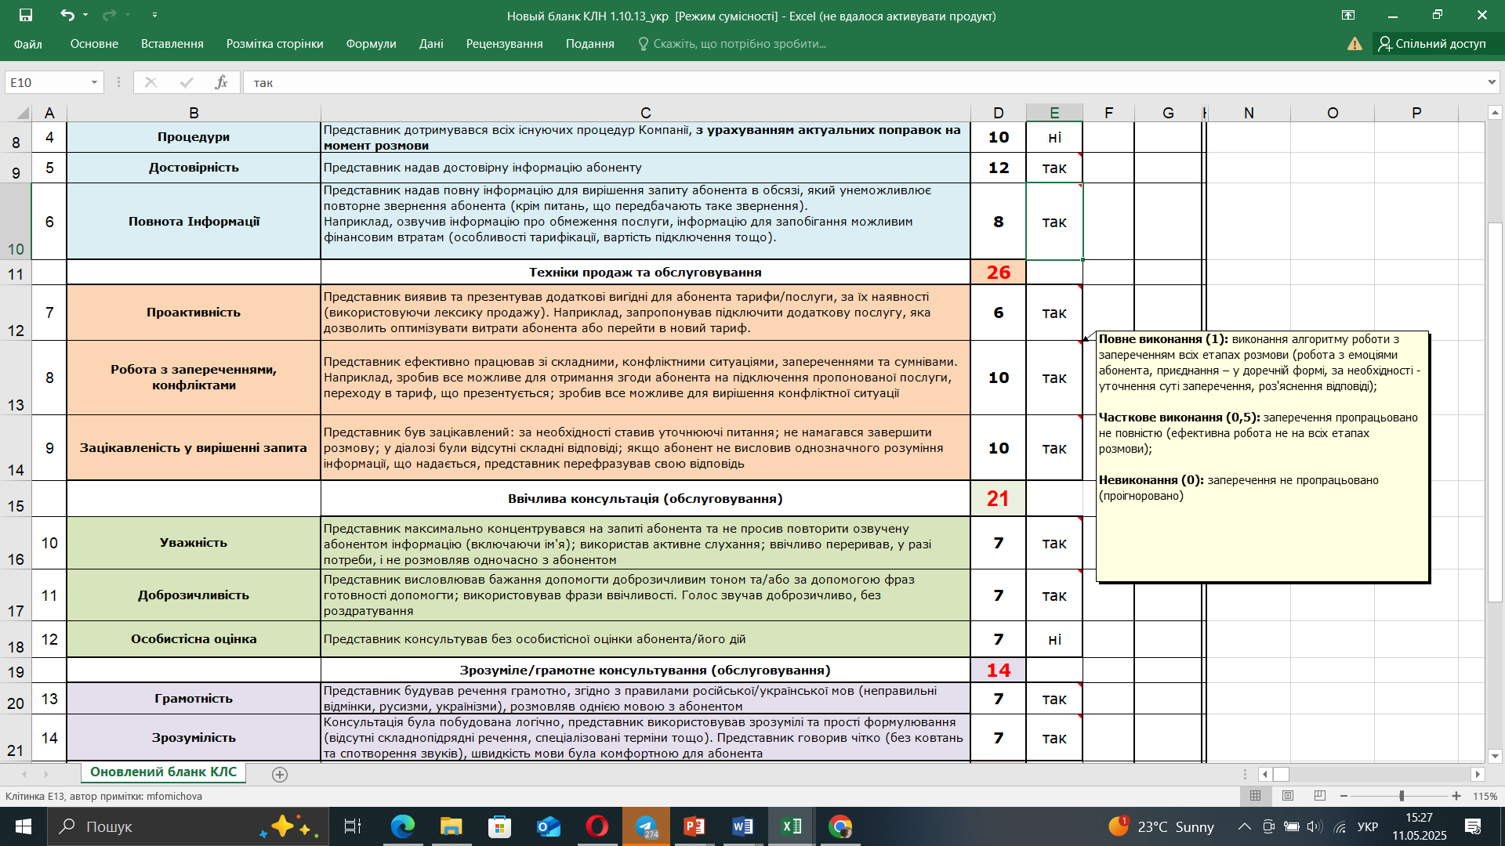
КЕЙС 1: Телеком розмова
Notes:
Що у блоці Техніки обслуговування? проактивність, робота з запереченнями та зацікавленість у вирішенні запита абонента. майже всі мають однакову вагу. Наявність чи відсутність часткового балу прописується для трактування, пояснення оцінки, яка не може бути однозначною.

Slide 7
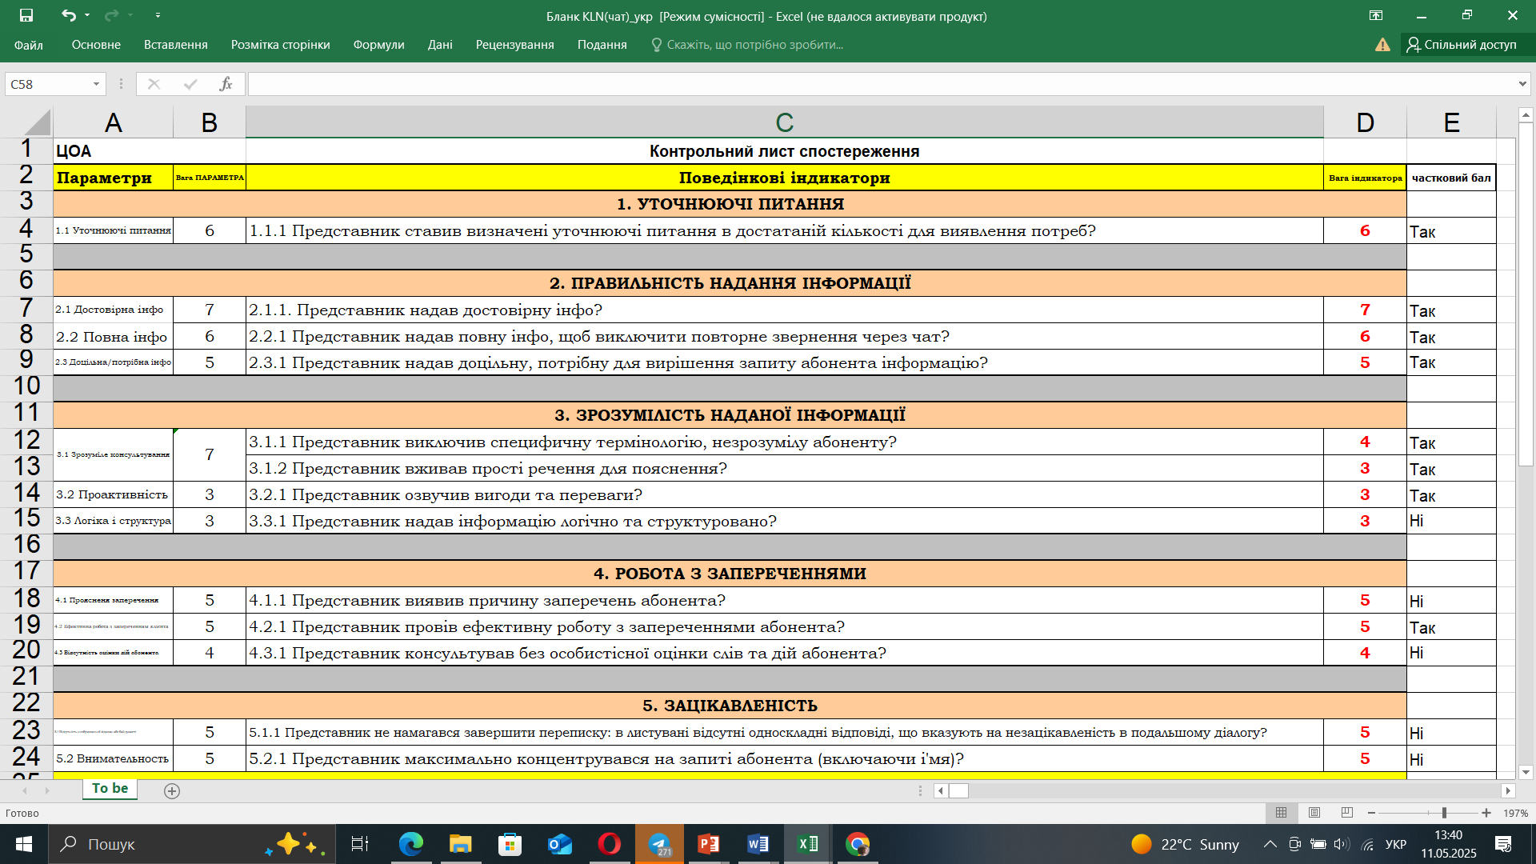
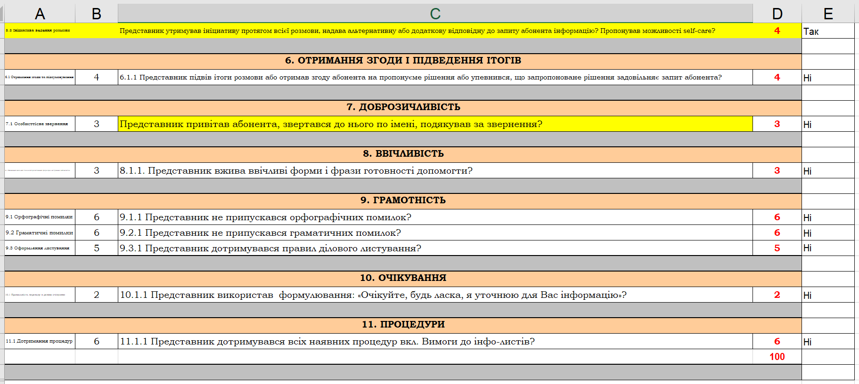

КЕЙС 1: Телеком чат
Стандарти і процедури
Достовірність та повнота інформації
Ввічливість та зацікавленість
Грамотність й зрозумілість
Отримання згоди, підведення ітогів розмови
Notes:
Кейс Телеком Чат має свої відмінності в КЛС, і поведінкові індикатори прописані саме для формату листування. Доданий акцент на отримання письмової згоди абонента з запропонованим рішенням

Slide 8
КЕЙС 1: Телеком чат
Notes:
Можемо дещо детальніше подивитись на поведінкові індикатори, чи можливе часткове виконання

Slide 9
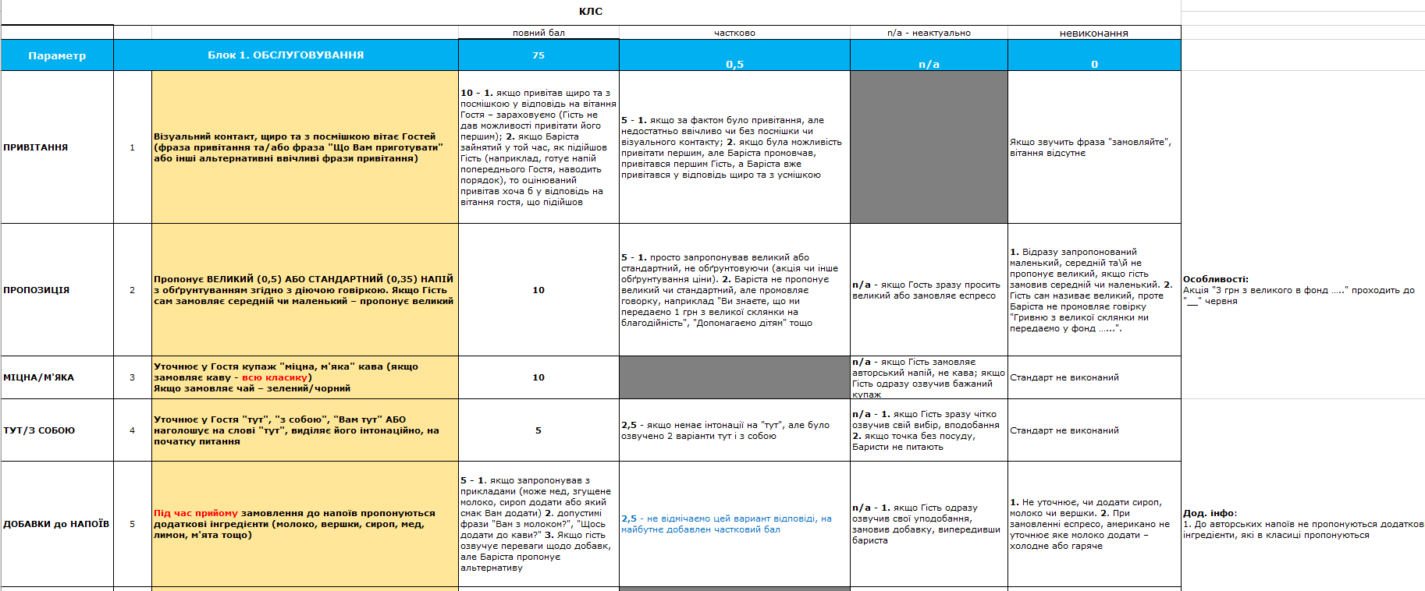

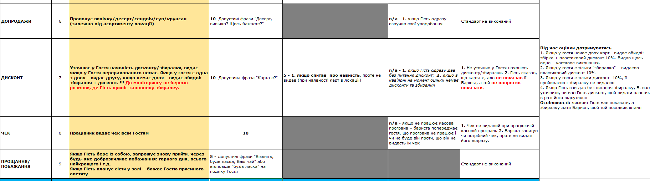
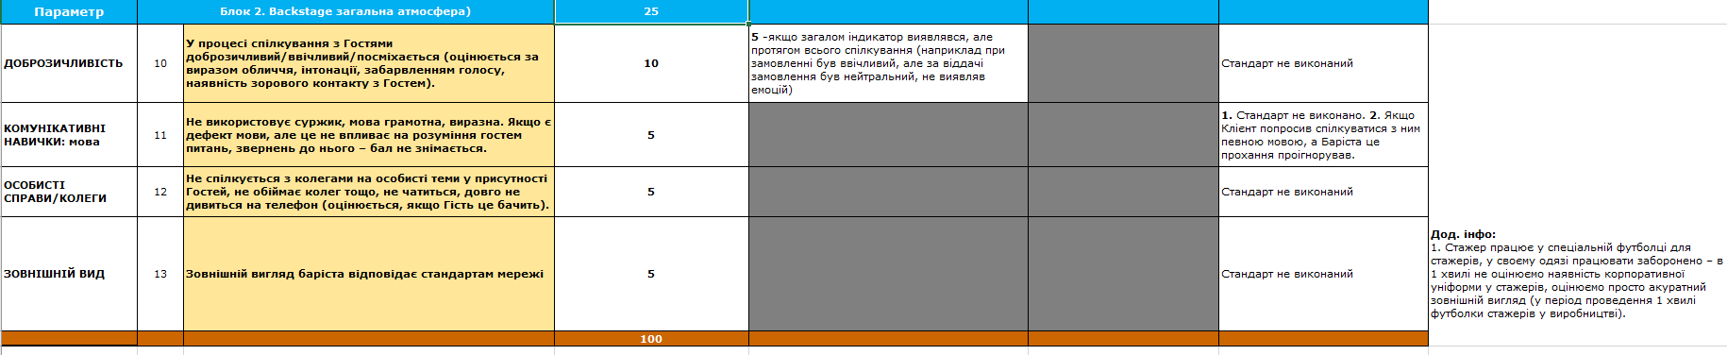
КЕЙС 2: продажі HoReCa
Стандарти і процедури
Допродажі та Дисконт
Емпатія/Атмосфера
Notes:
В Кейсі продажі HoReCa блоків анкети всього два: Обслуговування та Атмосфера/Враження. Перший блок має 75 балів вагу, тоді як другий – 25. Є часткове виконання або , можливі оцінки N\A .

Slide 10
КЕЙС 2: продажі HoReCa
Notes:
Також можемо детальніше подивитись. Червоним виділені важливі акценти

Slide 11
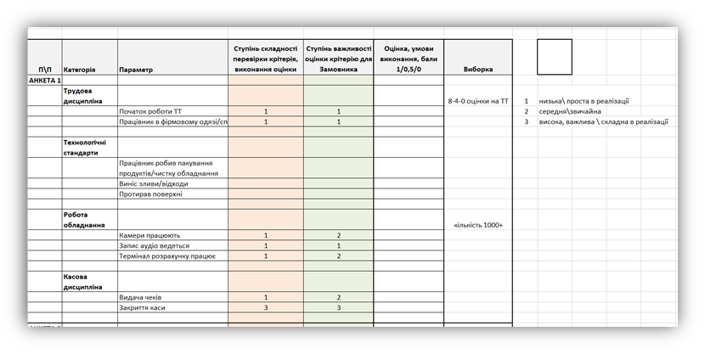
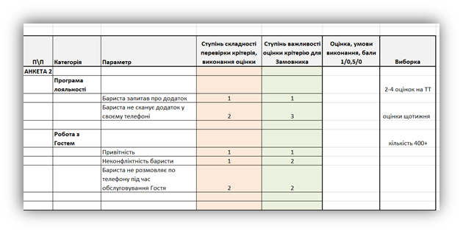

КЕЙС 3: Рітейл
Розділяємо анкети по категоріях
Вибираємо важливі параметри та їхні індикатори
Визначаємось з частковими балами по індикаторах
Забезпечуємо регулярність отримання, вводу та обробки даних, калібрувальних сесій та звітності в прогнозовані проміжки часу/хвилі
Notes:
В Кейсі Рітейл представлені два шаблони оціночної Анкети,. Анкета 1 – це операційні стандарти та внутрішні параметри. Анкета 2 стосується роботи з клієнтом, процесу обслуговування. Так виглядає шаблон показників, параметрів при виборі ключових параметрів. Визначаються ступінь складності отримання даних та ступінь важливості для оцінки самого обслуговування.

Slide 12

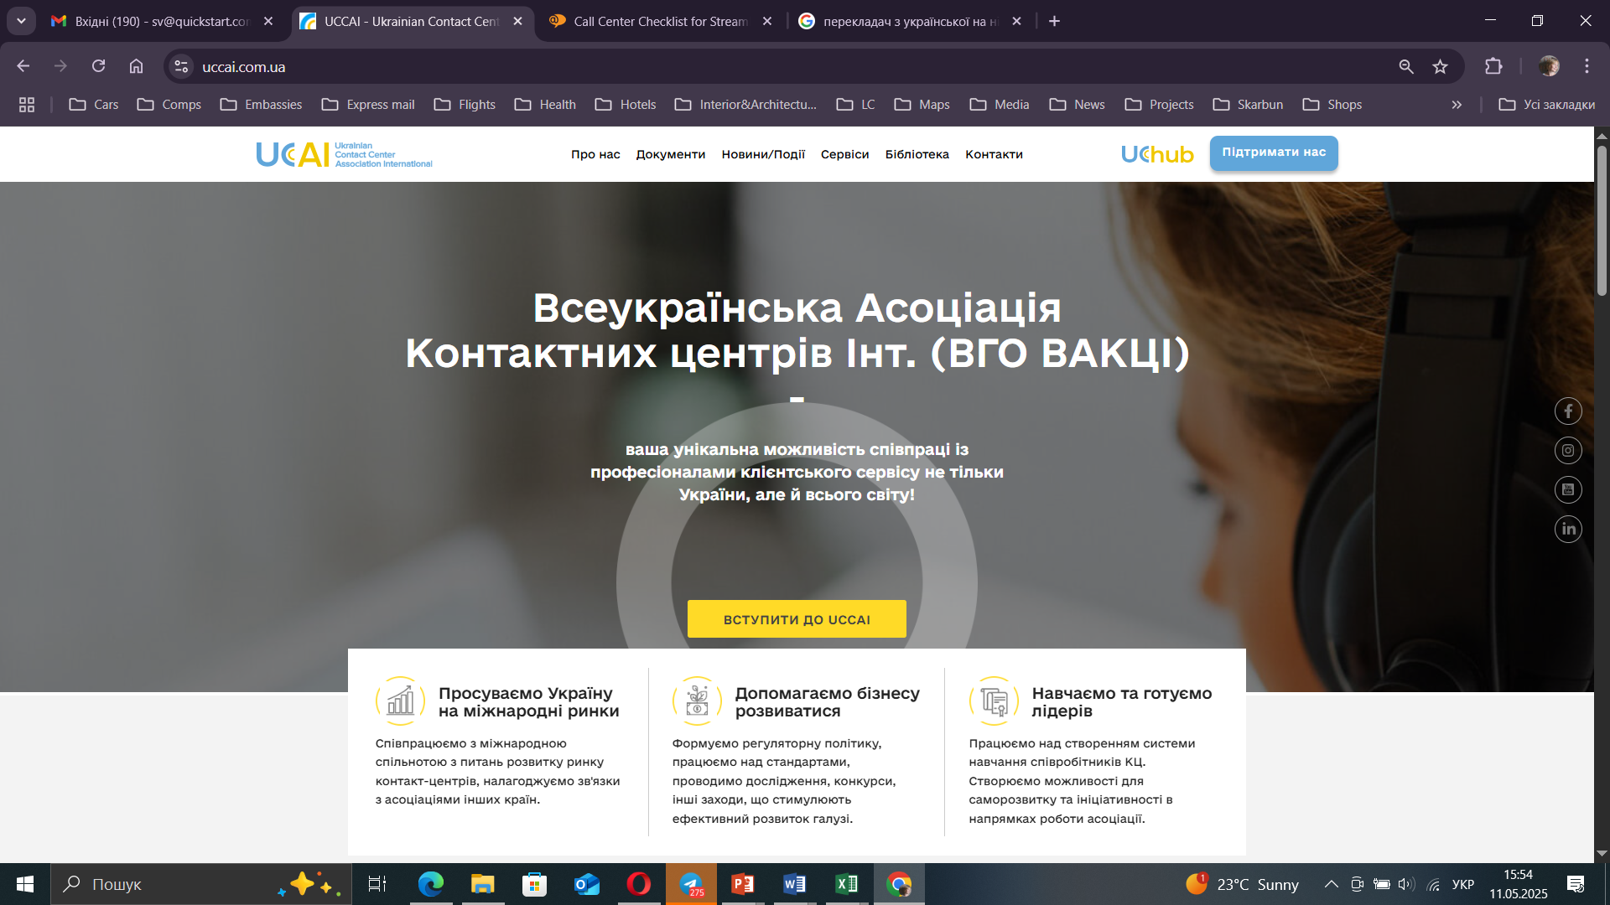
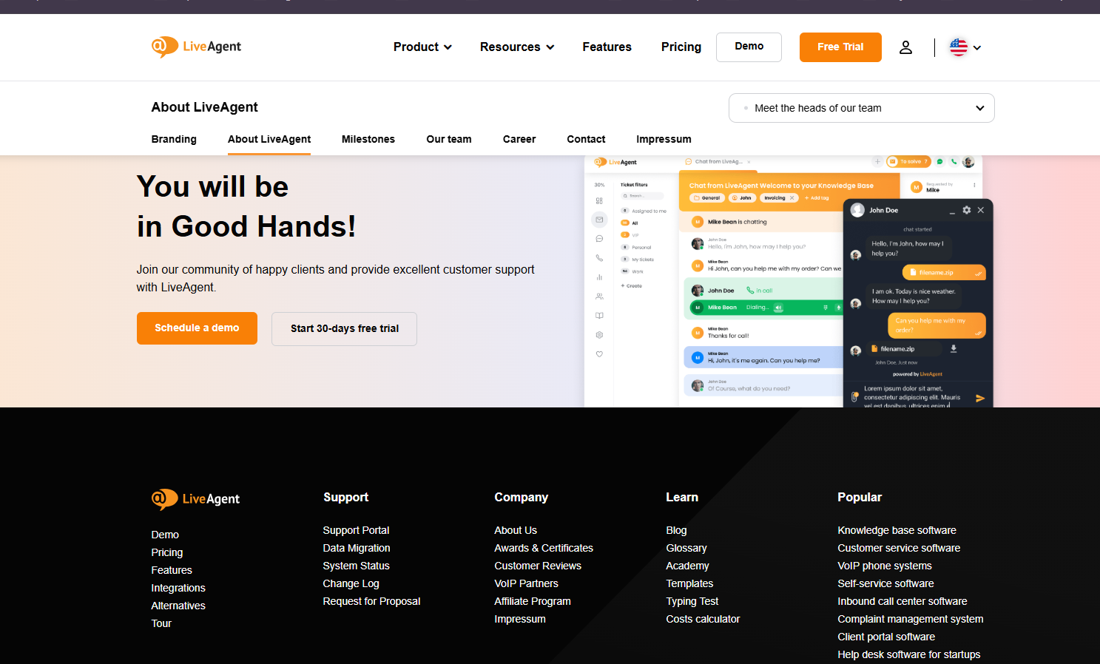
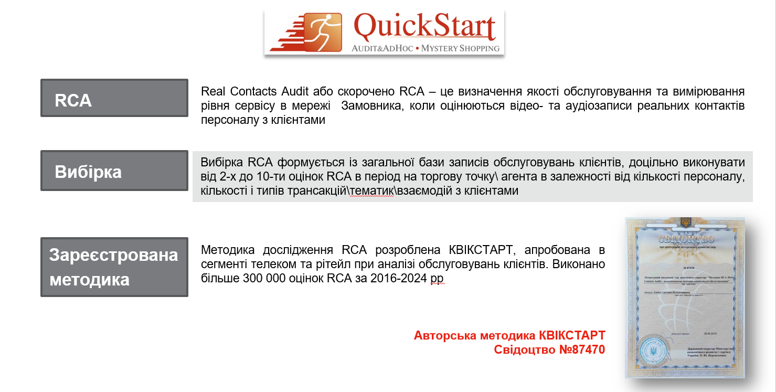
Висновки і план дій
Завжди починаємо з нагадування цілі/цілей обслуговування
Дотримуємось певної загальної методики при оцінці якості розмов/ обслуговувань, наприклад DMAIC (DEFINE – визначення відхилень, MEASURE – вимір відхилень, ANALYSE – аналіз даних; визначення першопричини відхилень, IMPROVE – складання плану змін, CONTROL - контроль змін)
Оберіть BPO – партнера з впровадження змін, бо разом легше)
Вчиться у кращих й – постійно
Notes:
Ціль обслуговування – це вирішення запиту клієнта , шляхом надання повної, достовірної інформації в найкоротший проміжок часу. Так, щоб кожний клієнт залишився задоволеним процесом та результатом.
Для цього процес оцінки якості розмов – це моніторинговий рутинний процес, який має проходити за правилами, з певною визначеною періодичністю.
Дуже корисно проводити зовнішній аудит процесів.
Вчимося у кращих і постійно, бо досконалість має свою цінність.

Slide 13

На зв’язку!
Світлана Ільїна
info@quickstart.com.ua
www.quickstart.com.ua

